Slide 1
Regresión Lineal
Aprendizaje Automático 1

Slide 2
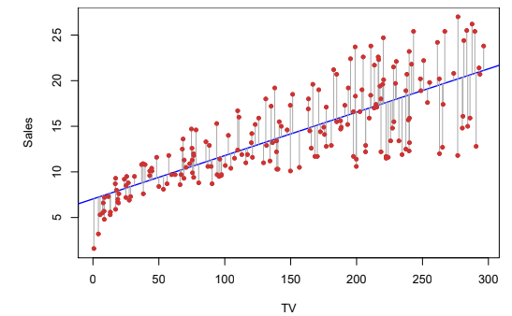
Regresión Lineal
Recta de regresión
y = a x + b
Se desconocen a y b.

Slide 3
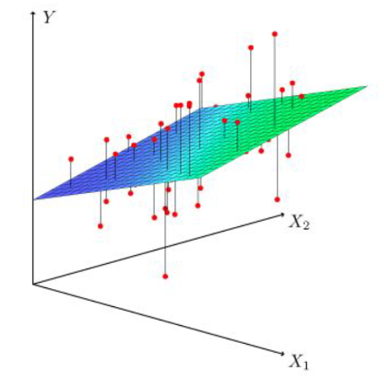
Regresión Lineal Múltiple
Plano de regresión
Y = a X₁ + b X₂ + c
Se desconocen a, b y c.

Slide 4
Regresión Lineal Múltiple
Figura n-dimensional de regresión
p ejes.
Se desconocen p+1 parámetros.

Slide 5
¿Qué significa "buscar la mejor recta"?
La idea es encontrar una función de pérdida para determinar qué es lo que queremos minimizar. O en otras palabras, cómo medir la mejor figura n-dimensional que se adapte a nuestros datos.
Por lo general:
OLS - Ordinary Least Squares - Mínimos cuadrados
Este método consiste en minimizar la suma de los cuadrados de las diferencias entre y_true y y_pred
Siendo y_true el valor real de Y, e y_pred el valor dado por la figura de regresión.

Slide 6
Mínimos cuadrados
La distancia entre y_{true_i} e y_{pred_i} se puede medir como la resta entre ellos
d = y_{true_i} - y_{pred_i}
Puesto que esta distancia puede ser positiva o negativa, para hacer una ponderación de distancia deberíamos tomar su valor positivo, lo que se puede hacer tomando el valor absoluto pero lo más común es elevar esta distancia al cuadrado.
d² = (y_{true_i} - y_{pred_i})²

Slide 7
loss = ⅀ (y_{true_i} - y_{pred_i})²
La mejor recta será entonces la que menor loss tenga. También es conocido como RSS (Residual Sum of Squares).
^{Generalizando}

Slide 8
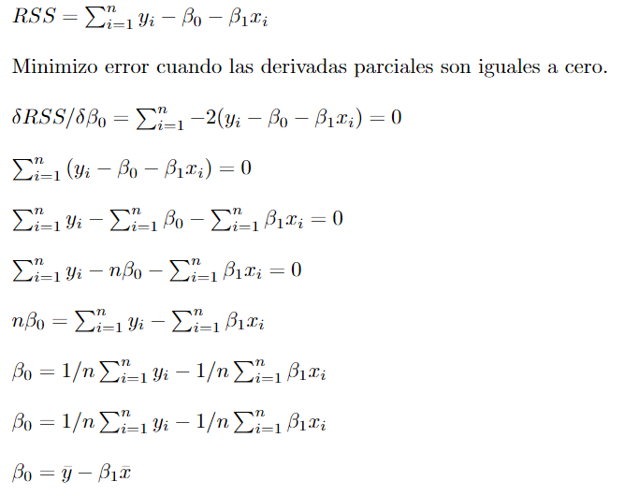

Slide 9
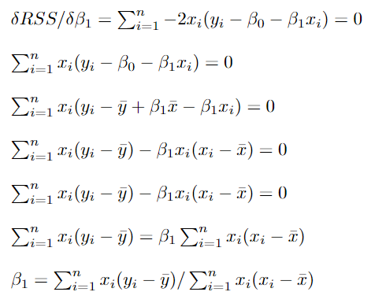
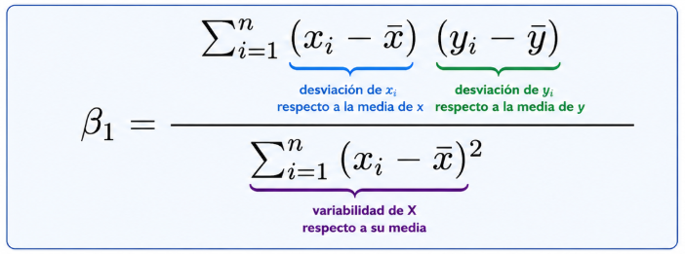
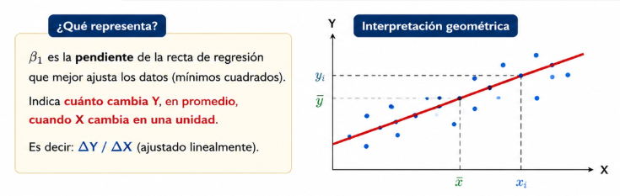

Slide 10
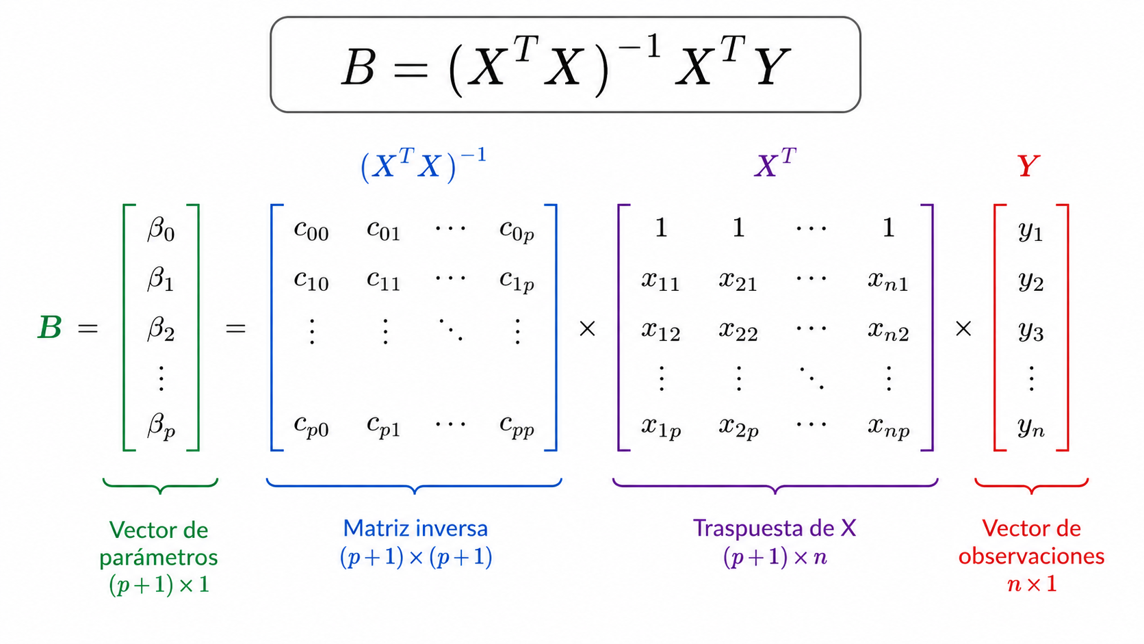
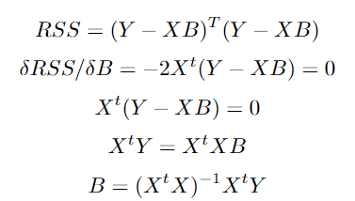
Matricialmente
La primera columna de X generalmente se llena con unos para tener en cuenta la intersección.

Slide 11
Data
x = np.array([1, 2, 3, 4, 5])
y = np.array([2, 3, 4, 2, 6])
scikit-learn
numpy
model = LinearRegression()
model.fit(x, y)
y_mean = y.mean()
x_mean = x.mean()
beta_1 = np.sum(x.T*(y-y_mean))/np.sum(x.T*(x.T-x_mean))
beta_0 = y_mean - beta_1 * x_mean
beta_1 , beta_0
pendiente = model.coef_[0]
intercepto = model.intercept_
pendiente, intercepto
(0.7000000000000002, 1.2999999999999994)
(0.7000000000000001, 1.2999999999999998)

Slide 12
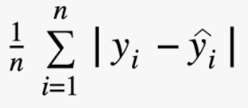

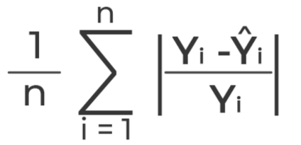
Métricas
MSE = RSS / n
RMSE (root mean squared error) = √MSE
MAE (mean absolute error) =
MAPE ( mean absolute percentage error)

Slide 13


Métricas
Así como se habló de RSS (residual sum of squares) se puede hablar de TSS: total sum of squares.
Mide la variabilidad total de los valores reales respecto de su media (la suma de los cuadrados de las diferencias entre los valores reales y la media de los valores reales).
TSS representa el error que tendríamos si, en lugar de utilizar un modelo, predijéramos siempre la media.

Slide 14
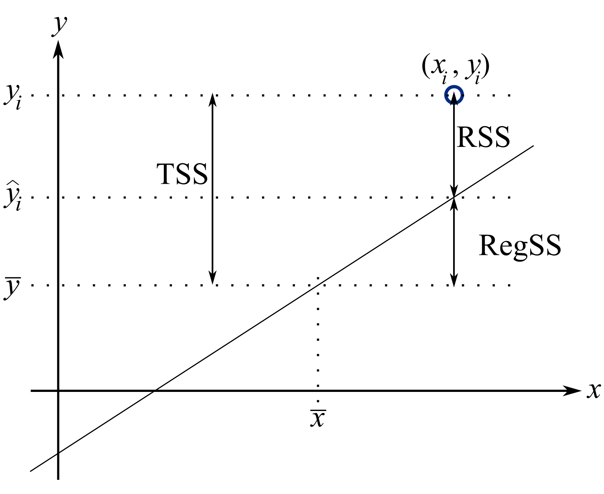


Métricas
¿Qué tan lejos están los valores reales de lo que predice nuestro modelo?
Variabilidad que no puede explicarse por la regresión lineal.
¿Qué tan lejos están los valores reales de simplemente utilizar la media como predicción?
Variabilidad de los Datos

Slide 15
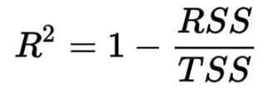
Métricas
TSS mide variabilidad de los datos, RSS la variabilidad que no puede explicarse por la regresión lineal. De tal forma que su resta mide la variabilidad que sí es explicada por la regresión lineal.
Mientras más bajo es la suma residuales de cuadrados respecto a la variación total de los datos respecto de su media, más cerca de 1, y se puede decir que la regresión lineal explica de buena forma la variabilidad de los datos.
Si es cercano a cero, implica que RSS es considerable respecto de TSS.
Si es cero, implica RSS = TSS. La suma de los cuadrados del desvío de cada dato con la predicción es lo mismo que el desvío de cada dato con su media -> el modelo es tan simple como el promedio de los datos.
¿Puede ser menor a cero?

Slide 16
Correlación

Slide 17
Features muy correlacionadas linealmente
y = a x₁ + b x₂ + c
Si x₂ = d x₁
y = a x₁ + b dx₁ + c
y = (a + bd) x₁ + c

Slide 18

Coeficiente de correlación de Pearson

Slide 19
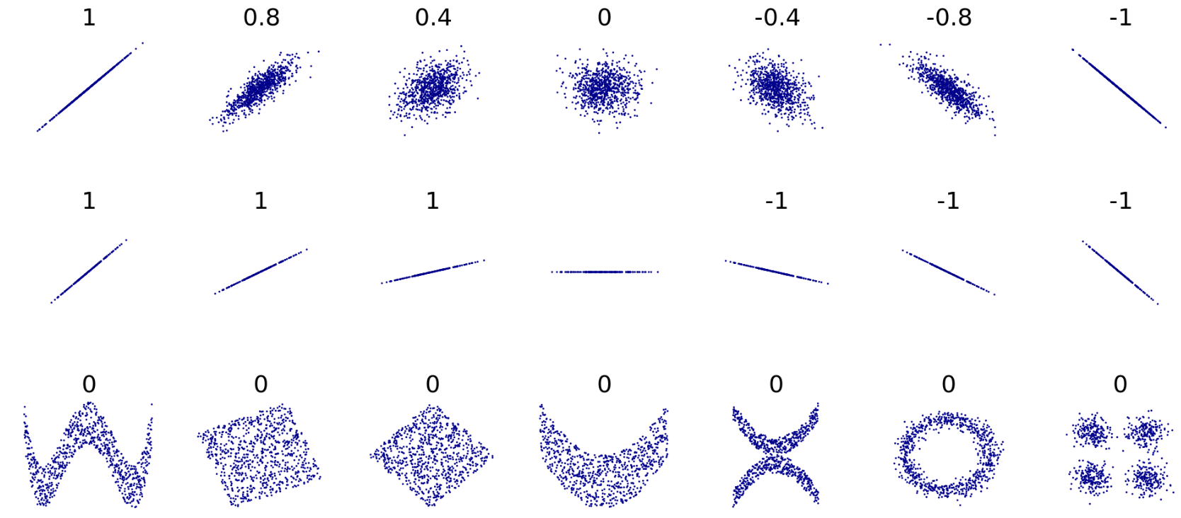
Coeficiente de correlación de Pearson

Slide 20
